Slide 1
HỌC VẦN

Slide 2
Con luyện đọc lại các tiếng, từ sau.
chong chóng
hạt ngọc
lóc cóc
vòng tròn
chờ mong

Slide 3
Tiếng Việt
Bài 85: ông - ôc

Slide 4
1: Làm quen
sông
ông
ô
ng
ô – ngờ – ông
dòng sông

Slide 5
1: Làm quen
gốc
ôc
ô
c
ô – cờ - ôc
gốc đa

Slide 6
ông ôc
dòng sông
gốc đa

Slide 7
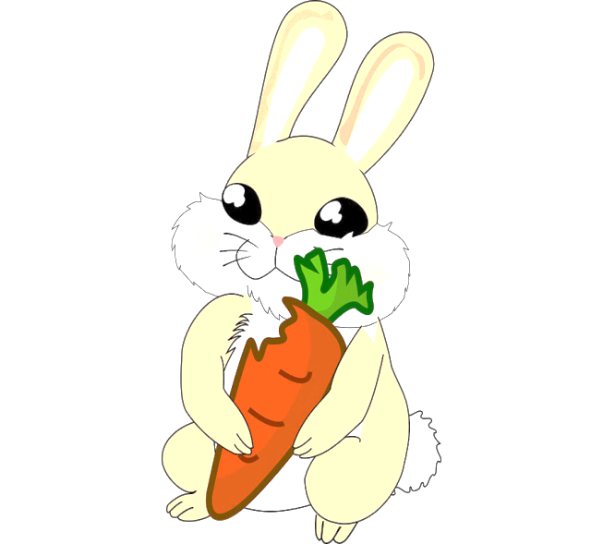
2: Giúp thỏ đem cà rốt về nhà kho cho đúng.
ông
ôc
thông
cốc
đồng lúa
Thợ mộc
Ốc
ngỗng

Slide 8
Giải lao

Slide 9
3. Tập đọc
1
2
3
.

Slide 10
? Ghép đúng

Slide 11
4. Tập viết

Slide 12
4. Tập viết

Slide 13
4. Tập viết

Slide 14
4. Tập viết

Slide 15
BÀI TẬP
Viết các từ trong SGK và bài Quạ và công
(từ Chợt có tiếng lợn đến hết ).
2. Đọc SGK/ 152-153

Slide 16
TẠM BIỆT

